Slide 1
Kort
12. November 2012
Stefan Oderbolz
Jürg Hunziker
Gamified Mobile App für die Verbesserung von OpenStreetMap-Daten

Slide 2

Einführung
Cross-platform Mobile App zur Verbesserung der OpenStreetMap-Daten
Basis: Fehlerdaten aus vorhandenen Projekten (KeepRight, OSM Bug Reports, FIXME)
OAuth zur Authentifizierung
Integration von Social Media
Konzept für Gamificaton
Highscores
Badges
Verschiedene Modi
Erfassen von Daten
Verifikation von Daten

Slide 3

Projektmanagement
Scrum
6 Sprints à 2 Wochen
Leicht angepasstes Vorgehen
Heute startete der 4. Sprint

Slide 4

Meilensteine
Meilenstein 1: Aufbereiten von Fehlerdaten
☑ Geeignete Fehler finden
☑ Fehler in Datenbank speichern
☐ Fehler filtern
☑ Fehler zugänglich machen
Meilenstein 2: Lesen von Fehlerdaten
☑ Zugriff auf Datenbank aus App
☑ Persistieren der Daten in App
Meilenstein 3: Kartenanzeige von Fehlern
☑ Geeignete Kartendarstellung von Fehler finden
☑ Fehler auf der Karte anzeigen
☑ Location-based Karte
Meilenstein 4: OAuth
☑ Login möglich über OAuth
☐ User wird in App persistiert
☑ Logout möglich

Slide 5
Meilensteine
Meilenstein 5: Schreiben von Fehlerbehebungen
☑ Input von User speichern in DB
☑ Unterscheidung von Fehlertypen
Meilenstein 6: Verifizieren von Änderungen
☐ UI zum verifizieren von Fehlerbehebungen
☐ Implementation eines Thresholds für Verfikationen
Meilenstein 7: Daten zu OSM schicken
☐ Verifikationsdaten einheitlich via API an OSM senden
☐ Prüfung ob eine Änderung zulässig ist
Meilenstein 8: Gamification-Konzepte (Hightscore, Leaderboard, Badges, Achievements)
☐ Erarbeitung eines Gamifications-Konzepts für OSM
☐ Geeignete Elemente in App umsetzen
☐ Highscore
☐ Badges

Slide 6


Infrastruktur
Grundsätzlich Clouddienste verwendet
Repository: GitHub
Server
Heroku
Virtual Server (HSR)
Continuous Integration
Travis-CI
Tests mit QUnit (PhantomJS)
Projektmanagement
Redmine

Slide 7
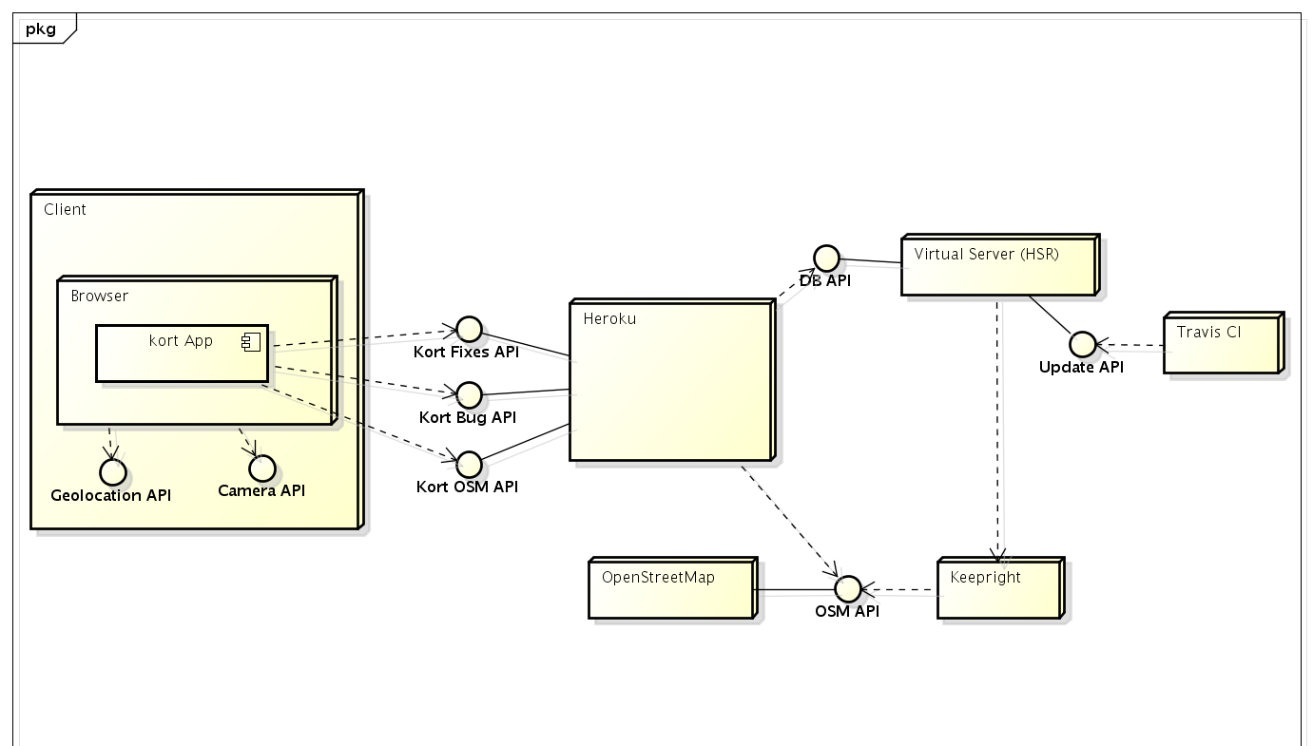
Infrastruktur

